Slide 1

第8章 中 断 技 术
8.1 中断概述
8.2 多级中断管理
8.3 IBM-PC机的中断系统
8.4 可编程中断控制器Intel 8259A
习题8

Slide 2
8.1 中 断 概 述
8.1.1 中断的基本概念
当CPU与外设工作不同步时，很难确保CPU在对外设进行读写操作时，外设一定是准备好的。为保证数据的正确传送，可采用查询方式。但是在查询方式下，CPU主动地查询所有外设以确定其是否准备好，是否需要进行数据传送，会使CPU的效率降低，特别是与低速外设进行数据交换时，CPU需要等待更多的时间。另外在对多个外设进行I/O操作时，如果有些外设的实时性要求较高，CPU有可能因来不及响应而造成数据丢失。

Slide 3
为了解决上述问题，引入了中断技术。所谓中断，是指计算机在正常执行程序的过程中，由于某事件的发生使CPU暂时停止当前程序的执行，而转去执行相关事件的处理程序，结束后又返回原程序继续执行，这样的一个过程就是中断。
中断最初的目的是为了解决高速CPU与低速外设之间的速度矛盾。实际上，中断的功能远远超出了预期的设计，被广泛地应用在分时操作、实时处理、人机交互、多机系统等方面，中断技术大大地提高了CPU的工作效率。中断的优点有下面三点。

Slide 4
1. 分时操作
中断技术实现了CPU和外部的并行工作，从而消除CPU的等待时间，提高了CPU的利用率。另外，CPU可同时管理多个外部设备的工作，提高了输入/输出数据的吞吐量。
CPU与外部设备进行数据传输的过程如下：CPU启动外部设备工作后，执行自己的主程序，此时外部设备也开始工作。当外设需要数据传输时，发出中断请求，CPU停止它的主程序，转去执行中断服务子程序。中断处理结束以后，CPU继续执行主程序，外部设备也继续工作。如此不断重复，直到数据传送完毕。在此操作过程中，对CPU来说是分时的，即在执行正常程序时，接收并处理外部设备的中断请求，CPU与外部设备同时运行，并行工作。

Slide 5
2. 实时处理
在实时控制系统中，现场定时或随机地产生各种参数、信息，要求CPU立即响应。利用中断机制，计算机就能实时地进行处理，特别是对紧急事件的处理。
3．故障处理
计算机运行过程中，如果出现某些故障，如电源掉电、运算溢出等，计算机可以利用中断系统自行处理。

Slide 6
8.1.2 中断的响应过程
1．中断源
所谓中断源，就是引起中断的原因或者发出中断请求的设备。中断源一般分为两类：内部中断源和外部中断源。内部中断源即中断源在微处理器内部。如计算溢出、中断指令的执行、程序调试中指令的单步运行等都是内部中断源。外部中断源，即引起中断的原因是处理机的外部设备。如外设的I/O请求、定时时间到、设备故障、电源掉电等都是外部中断源。

Slide 7
2. 中断的响应过程
中断处理一般需要经历下述七个过程。
1) 中断请求
当中断源需要CPU对它进行服务时，就会产生一个中断请求信号。对外部中断源，这个信号加至CPU的中断请求输入引脚，形成对CPU的中断请求；对内部中断源，则通过CPU内部特定事件的发生或特定指令的执行作为对CPU的中断请求。

Slide 8
2) 中断响应
CPU接受中断请求就称为中断响应。当CPU执行到每条指令的最后一个时钟周期时，就去检测是否有中断请求，如果有中断请求，对内部中断源，CPU会无条件响应，而对外部中断源，只有在满足响应条件时，CPU才会响应其中断请求。
3) 断点保护
当CPU响应某个中断时，就会转到相应中断源的服务程序上。为了使CPU在完成中断服务后能返回原程序继续执行，需要将原程序被中断处的相关信息保存到堆栈中。对8086/8088 CPU，断点处的IP、CS和标志寄存器内容由硬件进行自动保护，其他信息的保护则由中断服务程序来完成。

Slide 9
4) 中断源识别
在计算机系统中，往往有多个中断源，当有中断请求时，CPU就需要确定具体的中断源，以便对其进行相应的服务。在8086/8088中断系统中，由中断源自身提供其编码，供CPU进行识别。
5) 中断服务
一般地，每一个中断源都有其相应的服务程序，即中断程序。当CPU识别中断源后，就会取得其中断程序的入口地址，并转入该中断程序，进行相应的中断服务。中断服务是整个中断处理的核心。

Slide 10
6) 断点恢复
当CPU完成相应的中断服务后，利用中断服务程序，将原来在中断程序中用软件保存的断点信息从堆栈弹出，恢复为中断前的内容。
7) 中断返回
在中断程序的最后，通过执行一条中断返回指令，将IP、CS及标志寄存器的内容从堆栈中弹出，使CPU返回到中断前的程序，并从断点处继续执行。

Slide 11
8.1.3 中断控制的功能
为了满足微机系统的要求，中断控制系统应具有如下三个功能。
1) 能实现中断并返回
当某一中断源发出中断请求时，CPU能决定响应或是屏蔽它。当响应中断请求时，CPU在执行完当前指令后，把现场信息压入堆栈，然后自动转到中断源的服务程序。当中断处理完成后，能自动返回，并恢复中断前的状态继续原程序的执行。

Slide 12
2) 能实现中断判优功能
中断判优，即根据中断源的优先级进行排队。当系统中出现多个中断源同时提出中断请求的情况时，中断控制电路能根据各中断源的优先级进行响应，优先级最高的中断请求先响应。

Slide 13
3) 能实现中断的嵌套
中断的嵌套是指高级别的中断能中断较低级别的中断处理，它类似于子程序嵌套。当CPU响应某一中断源的请求时，在进行中断处理的过程中，若有优先权级别更高的中断源发出中断请求，则CPU要能暂时中止正在进行的中断服务程序。此时，它先保存当前程序的断点和现场，然后响应高级别的中断。在高级别的中断处理完成以后，再返回继续执行被中断的中断服务程序。而当发出新的中断请求的中断源的优先权级别与正在处理的中断源同级或更低时，则CPU不会响应这个中断请求，直至正在处理的中断服务程序执行完以后才去处理新的中断请求。

Slide 14
8.1.4 最简单的中断情况
为了便于理解中断系统的工作情况，我们从只有一个中断源这种最简单的情况入手，来分析中断的情况。
1. CPU响应中断的条件
1) 中断请求
当外设需要CPU提供服务时，便通过自身的中断请求触发器发出中断请求信号，将它加至CPU的中断请求输入引脚(INTR)，形成对CPU的中断请求。这个信号一直保持到CPU响应中断后才被清除，如图8.1所示。

Slide 15
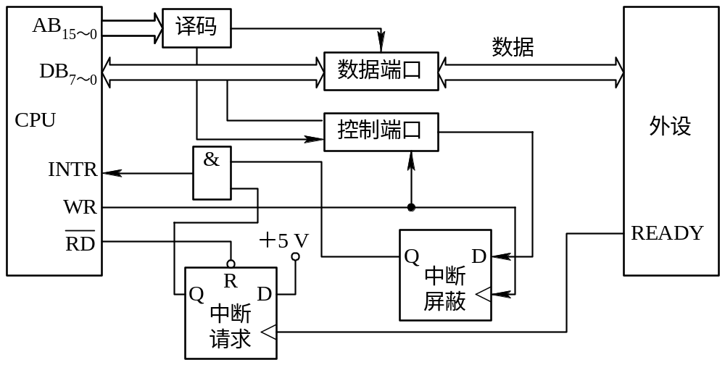
图8.1 最简单的中断情况

Slide 16
2) 中断屏蔽
在外设的接口电路中，设有一个中断屏蔽触发器，用它来控制该中断源发出的中断请求信号是否被允许送往CPU，中断屏蔽触发器的状态可以用输出指令来控制。而实际的应用系统中往往有多个中断源，这样就可以将8个外设的中断源组成一个端口，用输出指令的置位操作来灵活地对某一中断实现屏蔽控制。如图8.1所示，当触发器为“1”时，外设的中断请求才能被送出至CPU。

Slide 17
3) 中断的开放
在CPU内部有一个中断允许触发器，用来决定是否响应CPU中断请求引脚(INTR)送来的中断请求。当中断开放时(触发器为“1”)，CPU才能响应中断；当关闭中断时(触发器为“0”)，CPU不响应中断请求。这个中断允许触发器的状态可以用STI和CLI指令来改变。在CPU复位或是当中断响应后，CPU就处于中断关闭状态，这样就必须在中断服务程序中用STI指令来让中断开放。

Slide 18
4) 中断请求的检测
CPU在每条指令执行的最后一个时钟周期，检测其中断请求引脚(INTR)有无中断请求信号。如果有中断请求信号，就把内部的中断锁存器置“1”，在下一个总线周期到来时，进入中断响应状态。

Slide 19
2. CPU对中断的响应
当CPU响应外设的中断后，还要具体完成一些工作。
1) 关中断
当响应中断后，首先要进行关中断操作。对8086微处理器，CPU在发出中断响应信号的同时，在内部自动完成关中断操作。
2) 断点保护
当CPU响应中断源的中断请求后，将停止下一条指令的执行，把当前相关寄存器的内容压入堆栈，为中断返回作好准备。

Slide 20
3) 给出中断入口地址，转入相应的中断服务程序
对8086/8088 CPU，由中断源给出的中断向量，形成中断服务程序的起始地址，转入中断服务程序，进行相应的中断服务。
4) 恢复现场
当CPU完成相应的中断服务后，利用中断服务程序，将原来保存的现场信息从堆栈弹出，恢复CPU内部各寄存器的内容。
5) 开中断与返回
在中断服务程序的最后，为使CPU能再次响应新的中断请求，执行开中断操作，同时安排一条中断返回指令，从堆栈中弹出IP、CS，恢复原程序的执行。

Slide 21
8.2 多级中断管理
在实际的应用当中，一般有多个中断源。如果同一时间有多个中断源向CPU提出中断请求，CPU该如何处理，这就涉及到多级中断的管理问题，其关键是中断优先级的控制问题。中断优先级是指每个中断源在接受CPU服务时的优先等级，对中断优先级的控制要解决以下两个方面的问题：
(1) CPU应首先响应最高优先级的中断请求。由于不同的中断源在系统中的功能不同，因而它们在重要性方面也存在级别的差异。当它们同时向CPU提出中断请求时，系统应根据各中断源的级别首先响应级别最高的中断请求。

Slide 22
(2) 中断嵌套，即高优先级的中断请求可以中断低优先级的中断服务。当CPU正在处理某一中断时，如果还有更高级别的中断源有中断请求时，CPU也要能够响应。要保证多级嵌套的顺利进行，在中断处理程序中要有开中断指令，即在中断服务的同时，允许被中断响应。另外，要设置足够大的堆栈。

Slide 23
8.2.1 用软件查询确定中断优先权
软件查询的方法是：当CPU响应中断后，利用软件查询有哪些外设申请中断，判断哪个中断源的级别更高，并首先为它进行中断服务。
在实际应用中，一般将8个外设的中断请求触发器组合起来，作为一个端口，并赋以端口号，如图8.2所示。把8个外设的中断请求信号相“或”后，作为INTR信号，这样只要有一个外设有中断请求，就可向CPU发出INTR信号。当CPU响应中断后，把中断寄存器组成的这个端口的状态读入CPU，逐位检测，若有中断请求就转到相应的服务程序的入口。软件查询法的流程可参考8.3.5节的图8.6。

Slide 24
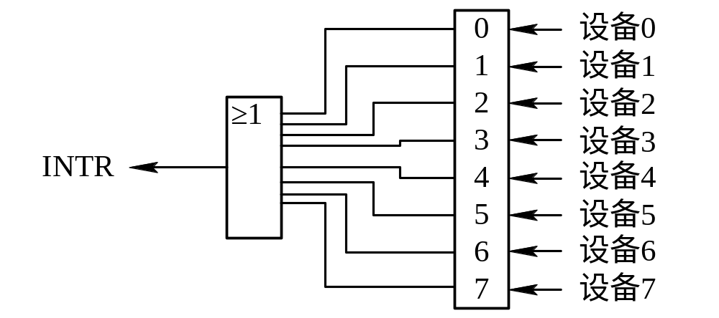
图8.2 实现软件查询的接口电路

Slide 25
如果设定该接口的端口号为20H，程序查询可采用两种方法。
1) 屏蔽法
IN AL，20H ；读取中断请求触发器的状态
TEST AL，80H ；检查“设备7”是否有请求
JNE PROG7 ；是，则转至“设备7”的处理程序PROG7
TEST AL，40H ；否，检查“设备6”是否有请求
JNE PROG6 ；是，则转至“设备6”的处理程序PROG6
TEST AL，20H ；否，检查“设备5”是否有请求
JNE PROG5 ；是，转至“设备5”的处理程序PROG5

Slide 26
2) 移位法
XOR AL，AL
IN AL，[20H]
RCL AL，l
JC PROG7
RCL AL，1
JC PROG6

Slide 27
软件查询法的优缺点：
(1) 优点：利用软件完成中断优先权的检测，不需要硬件判优电路。另外，优先权由查询的次序来决定，首先查询的即为优先级最高的。
(2) 缺点：不管外设是否有中断请求都需要按次序逐一询问，因而效率较低。特别是在中断源较多的情况下，转至中断服务程序的时间较长。

Slide 28
8.2.2 硬件优先权排队电路
1．中断优先权编码电路
中断优先权编码电路是用硬件编码器和比较器组成的优先权排队电路，如图8.3所示。在图中，当8个中断源中某一个有中断请求时，便在其中断请求线上产生“1”，并在“或”门的输出端形成一个中断请求信号，但它能否送至CPU的中断请求线INTR，还受到比较器的控制。8条中断输入线的任一条，经过编码器可以产生三位二进制优先权编码A2A1A0，编码范围为000～111，其中111优先权最高，000优先权最低。而且，当有多个中断源同时产生中断请求时，编码器只输出优先权最高的编码。

Slide 29
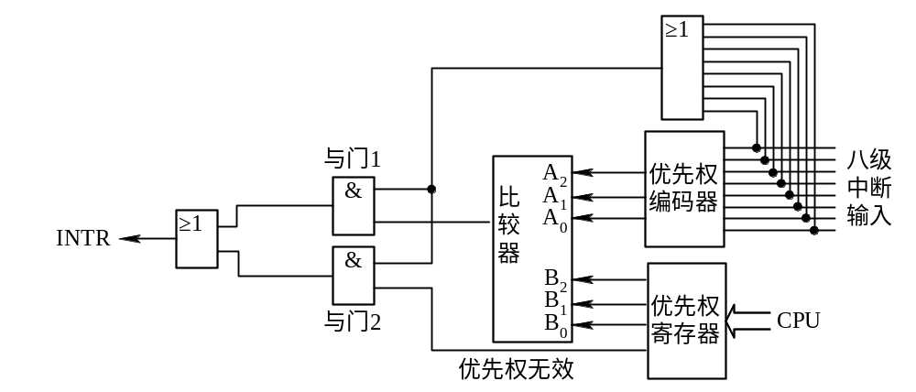
图8.3 中断优先权编码电路

Slide 30
优先权寄存器中存放的是CPU正在服务的中断编码，将其输出至比较器即B2B1B0。A2A1A0与B2B1B0在比较器中进行比较，如果A2A1A0级别较低或与B2B1B0相同，则比较器输出为“0”，与门1被封锁；如果A2A1A0级别较高，比较器输出为“1”，则与门1打开，中断请求就被送至CPU的INTR输入端。此时，CPU将中断正在进行的中断服务程序，转去响应更高级别的中断。如果CPU正在进行中断服务，则“优先权无效”信号为“0”；反之，则为“1”。因此，与门2保证当CPU没有进行中断服务时，只要有中断请求，则中断请求信号都能被送到CPU的INTR请求端。

Slide 31
2. 链式优先权排队电路
当有多个中断请求输入时，则由中断输入信号的与电路产生INTR信号，送至CPU。当CPU在现行指令执行完后响应中断，并发出高电平的中断响应信号。但CPU究竟响应哪一个中断呢？根据图8.4的链式优先权排队电路，若F/F1有中断请求，则它的输出为高电平，由于来自CPU的中断响应是高电平，所以与门A₁输出为高电平，由它控制转至中断1的服务程序的入口。与此同时，与门A₂输出为低电平，它使后级的2个B门、2个C门、2个D门、2个E门等各级门的输入和输出全为低电平，使其无法传递高电平的中断请求信号，即屏蔽了所有其他的级。

Slide 32
如果第一级没有中断请求，即F/F₁=0，则中断输出1为低电平，但门A₂的输出却为高电平，这样就把中断响应传递到了下一级。若此时F/F₂=1，则与门B₁输出为高电平，控制转去执行中断2的服务程序，此时与门B₂输出低电平，它屏蔽以下的各级。同理，若F/F₂=0，则与门B₁输出低电平，与门B₂输出高电平，这样就将中断响应再传递至下一级，依此类推。

Slide 33
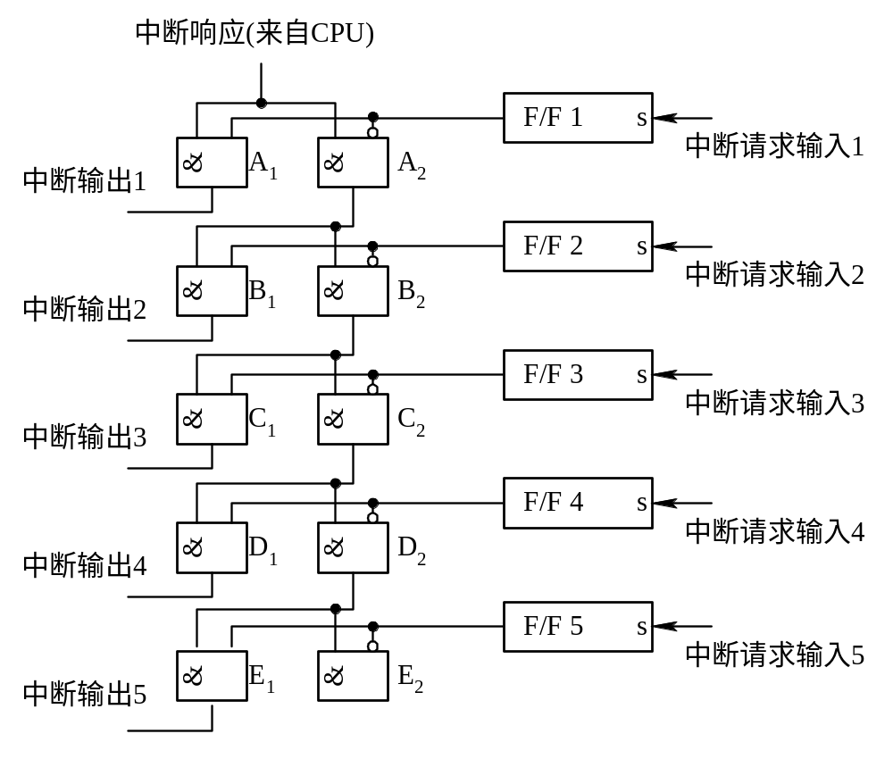
图8.4 链式优先权排队电路

Slide 34
8.3 IBM-PC机的中断系统
8.3.1 外部中断
外部中断是由外部中断源对CPU产生的中断请求，根据外部中断源是否受8086/8088 CPU标志寄存器的中断允许标志位(IF)的影响，将中断分为非屏蔽中断和可屏蔽中断两种。对应于这两种中断方式，在8086/8088CPU的外围引脚上有两个中断请求输入引脚NMI和INTR，分别用于非屏蔽中断请求和可屏蔽中断请求信号的输入。

Slide 35
1. 非屏蔽中断
非屏蔽中断不受CPU中断允许标志位IF的影响，一旦有中断请求，CPU必须响应。当外部中断源的中断请求信号加至NMI(Non Maskable Interrupt)引脚时，就产生非屏蔽中断。非屏蔽中断由CPU内部自动提供中断向量码(n=2)，以便及时响应。NMI中断可用来处理微机系统的紧急状态。在IBM PC/XT机中，NMI中断用来处理存储器奇偶校验错和I/O通道奇偶校验错等事件。非屏蔽中断的优先权高于可屏蔽中断。

Slide 36
2. 可屏蔽中断
可屏蔽中断受中断允许标志位IF的限制，只有当IF＝1时，CPU才响应中断；当IF=0时，CPU不会响应外部中断，即中断被屏蔽。当外部中断请求信号加至CPU的INTR引脚上时，即产生可屏蔽中断。在计算机系统中，大多数的外部中断源都属于可屏蔽中断。
需要注意的是，在系统复位、某一中断被响应或使用CLI指令后，IF就被置“0”，从而使CPU关闭了对可屏蔽中断的响应。因此，如果需要使CPU再次响应来自于INTR的中断请求，就必须用STI指令开放中断。

Slide 37
8.3.2 内部中断
内部中断是指CPU内部事件及执行软中断指令所产生的中断请求。已定义的内部中断有下面的5个。
(1) 除法错中断。执行除法指令时，如果除数为“0”或商超过寄存器所能表达的最大值，则无条件产生该中断。该中断向量码为0。
(2) 单步中断。该中断是在调试程序过程中为单步运行程序而提供的中断。当设定单步操作时，标志寄存器的TF＝1，这样使CPU执行完一条指令就产生该中断。该中断向量码为1。

Slide 38
(3) 断点中断。该中断在调试程序过程中为设置程序断点而提供的中断。执行INT 3指令或设置断点可产生该中断。INT 3指令功能与软件中断相同，但是为了便于与其他指令置换，它被设置为1字节指令。该中断向量码为3。
(4) 溢出中断。在算术运算程序中，若在算术运算指令后加入一条INTO指令，则INTO指令将测试溢出标志OF。当OF＝1(运算溢出)，该中断发生。它的中断向量码为4。
(5) 软件中断。执行软件中断指令INTn即产生该中断，n为中断向量码。

Slide 39
8.3.3 中断优先权
1. 优先权的判决
在IBM-PC机中，当多个中断同时向CPU提出中断申请时，利用可编程中断控制器(PIC)来实现中断优先权的判决。它是80x86系统中普遍采用的方法，也是目前使用最广泛、最方便的方法。对于可编程中断控制器，将在6.4节中进行详细分析。

Slide 40
2. 中断优先级的次序
IBM-PC规定的中断优先级的次序是：
内部中断(高)→非屏蔽中断→可屏蔽中断→单步中断(低)
在8086/8088系统中，可屏蔽中断有8个中断源，其中断优先级如表8-1所示。

Slide 41
表 8-1 8086/8088的8级可屏蔽中断源
中断优先级
中断源
高
IRQ₀
电子钟时间基准
低
IRQ₁
键盘
IRQ₂
保留
IRQ₃
异步通信(COM2)
IRQ₄
异步通信(COM1)
IRQ₅
硬盘
IRQ₆
软磁盘
IRQ₇
并行打印机

Slide 42
8.3.4 中断向量表
1. 中断类型号(中断向量码)
在8086/8088的中断系统中，每个中断源都有相应的处理程序，对每个中断都规定有一个中断类型号，共256个(0～255)。CPU根据这些类型号结合中断向量表就可以转入相应的中断处理程序，完成相应的中断服务。常用中断类型号的功能如表8-2所示。其中，中断类型号的前5个是8088规定的专用中断；8H～FH是八级硬件中断；5H和10H～1AH是基本外部设备的输入/输出驱动程序和BIOS中调用的有关程序；1BH和1CH由用户设定；1DH～1FH指向三个数据区域。

Slide 43
表8-2 常用中断类型号及其功能
中断类型号
中 断 功 能
中断类型号
中 断 功 能
0H
除法错中断
10H
CRT显示I/O驱动程序
1H
单步中断
11H
设备检测
2H
NMI
12H
存储器大小检测
3H
断点中断
13H
磁盘I/O驱动程序
4H
溢出中断
14H
RS-232I/O驱动程序
5H
打印屏幕
15H
盒式磁带机处理
6H
保留
16H
键盘I/O驱动程序
7H
保留
17H
打印机I/O驱动程序
8H
电子钟定时中断
18H
ROM BASIC
9H
键盘中断
19H
引导(BOOT)
AH
保留的硬件中断
1AH
一天的时间
BH
异步通信中断(COM2)
1BH
用户键盘I/O
CH
异步通信中断(COM1)
1CH
用户定时器时标
DH
硬磁盘中断
1DH
CRT初始化参数
EH
软磁盘中断
1EH
磁盘参数
FH
并行打印机中断
1FH
图形字符集

Slide 44
表8-3 DOS操作系统中断调用
中断类型号
中断功能
20H
程序结束
21H
请求DOS功能调用
22H
结束地址
23H
中止(Ctrl-Break)处理
24H
关键性错误处理
25H
磁盘顺序读
26H
磁盘顺序写
27H
程序结束且驻留内存
28H
DOS内部使用
29H～2EH
DOS保留使用
2FH
DOS保留使用
30H～3FH
DOS保留使用

Slide 45
2．中断向量表
当一个中断源提出中断请求后，系统怎么转入相应的处理程序呢？在8086/8088系统中，系统是依靠中断向量表来转到中断源相应的处理程序，从而完成中断服务。中断向量表是中断类型号与相应中断源的中断处理程序入口地址之间的连接表。8086/8088微机系统用内存最低端的1 KB空间作为中断向量表(00000H～003FFH，共1 KB)，共有256个中断向量码，按序号排列。在微机系统初始化时，利用程序将中断向量写入系统内存的最低端，如图8.5所示。

Slide 46
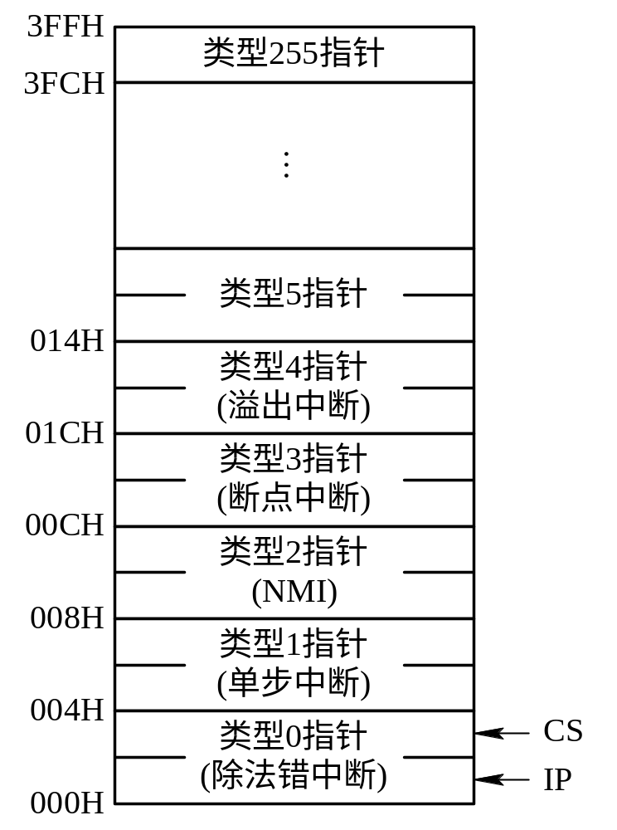
图8.5 中断向量表

Slide 47
每个中断向量在内存中占4个字节，共256个中断向量，因此占存储器1 KB的空间。在一个中断向量的4个字节中，高地址字为中断处理程序的段地址CS，低地址字则是偏移地址IP。这样，在中断响应时，CPU就可以根据中断向量码n，通过简单的4×n运算，查找中断向量表，从表中4×n地址开始的连续4字节单元里获取中断处理程序的入口地址，从而转入相应中断服务程序。

Slide 48
8.3.5 微处理器的中断响应和处理过程
通过对中断向量表的分析，当得到某一中断源的中断类型码后，即可转入相应的中断服务程序。因此，在对8086/8088系统中不同中断类型的分析上，主要看它们是如何获得中断类型码的。
对于外部中断，CPU是在每条指令执行结束时采样中断请求输入信号。如果有可屏蔽中断请求，且IF=1(开中断)，则CPU连续运行两个中断响应周期，在第二个中断响应周期中，采样数据线获取由外设输入的中断类型码。如果采样到非屏蔽中断请求，则CPU不经过上述的两个中断响应周期，而在内部自动产生中断类型码2。对于软件中断，中断类型码则自动形成，具体安排如表8-4所示。

Slide 49
表8-4 软件中断类型码
中 断 功 能
中断类型码
除法错中断
0
单步中断
1
NMI
2
断点中断
3
溢出中断
4
INT n指令
n

Slide 50
8086/8088取得中断类型码后，就开始进行中断服务。其处理过程如下：
(1) 将中断类型号乘4，并将其作为中断向量表的指针，使其指向中断处理程序的入口地址。
(2) 保存CPU状态，即把标志寄存器的内容入栈。
(3) 使TEMP=TF，清除IF和TF的状态标志位，屏蔽新的INTR和单步中断。
(4) 保存断点，即把CS和IP内容入栈。
(5) 从中断向量表中获取CS、IP，转入中断处理子程序入口地址。

Slide 51
(6) 将CPU内部各寄存器的内容入栈，开中断(允许中断嵌套)，然后执行中断处理子程序，进行中断服务。当中断处理程序结束时，恢复被保存寄存器的内容，最后执行中断返回指令IRET。IRET指令将从堆栈中弹出IP、CS和标志寄存器的内容，此时，CPU结束中断处理子程序的运行，返回到被中断的主程序断点处继续执行。
8086/8088的中断处理过程可用图8.6所示的流程图表示。

Slide 52
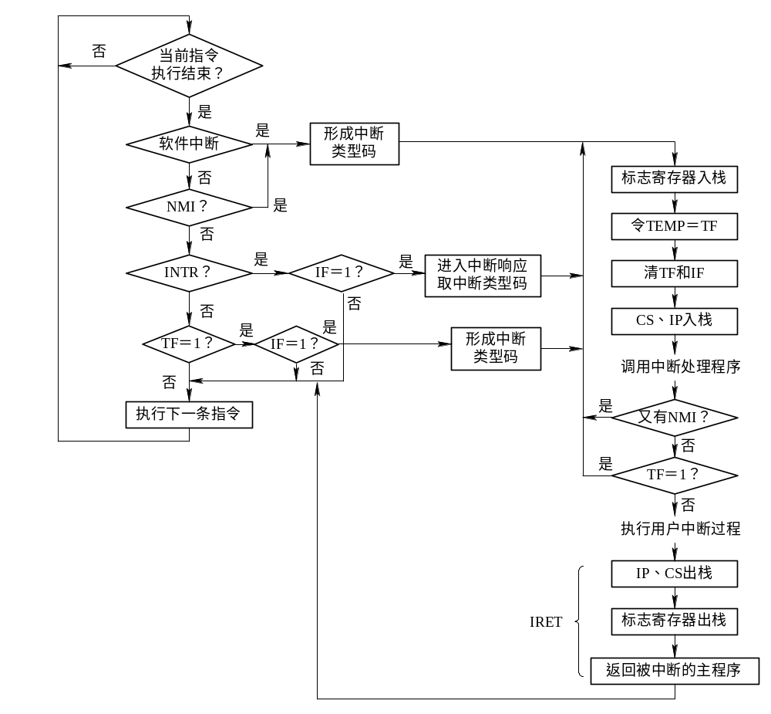
图8.6 8088的中断响应和处理流程

Slide 53
8.4 可编程中断控制器Intel 8259A
8.4.1 Intel 8259A的主要性能和内部结构
1. Intel 8259A的主要性能
Intel 8259A是被广泛使用的可编程中断控制器，在IBM-PC/XT机中，就使用Intel 8259A作为中断控制器。它用来管理输入到CPU的可屏蔽中断请求，其主要功能有：

Slide 54
(1) 可以直接管理8个中断源，级联方式下不用附加电路就可以管理64个可屏蔽中断源，并具有优先权判决功能。
(2) 能为中断源提供中断向量码。
(3) 可以对每一级中断进行屏蔽控制。
(4) 可提供多种可供选择的工作方式，并能通过编程进行控制。

Slide 55
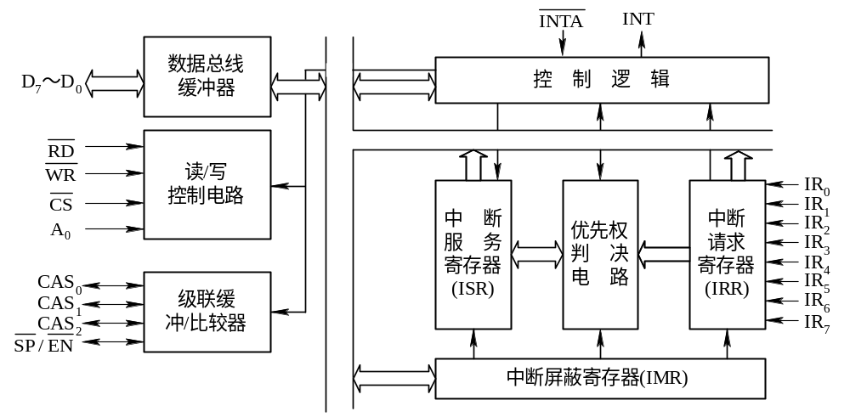
2. Intel 8259A的内部结构
图8.7 8259A的内部结构框图

Slide 56
其内部各组成模块有如下功能。
1) 中断请求寄存器IRR
8259A有8条外部中断请求输入信号线IR₀～IR₇，每一条请求线上有一个相应的触发器来保存请求信号，它们构成了中断请求寄存器IRR(Interrupt Request Register)。外部设备产生中断请求有两种方式：一种是边沿触发方式，它利用脉冲上升沿的跳变，并一直保持高电平直到中断被响应为止；另一种是电平触发方式，它通过输入并保持高电平来实现中断请求。

Slide 57
2) 中断屏蔽寄存器IMR
IMR(Interrupt Mask Register)用来存放屏蔽位信息，IMR的每一位可以禁止IRR中对应位的中断请求输入信号进入。但屏蔽优先权级别较高的中断请求输入，不会影响优先级较低的中断请求输入。
3) 中断服务寄存器ISR
ISR(Interrupt Service Register)存放当前正在进行服务的所有中断。ISR中相应位的置位是在中断响应的INTA脉冲期间，由优先权判决电路根据IRR中各请求位的优先权级别和IMR中屏蔽位的状态，将中断的最高优先级请求位选通到ISR中。

Slide 58
4) 优先权判决电路
它在中断响应期间，根据控制逻辑规定的优先权级别和IMR的内容，把IRR中允许中断的优先权最高的中断请求位送入ISR。
5) 控制逻辑
在8259A的控制逻辑电路中有一组预置命令字寄存器和一组操作命令字寄存器，利用它们通过编程设置来管理8259A的工作方式。当有未被屏蔽的高级别的中断请求时，通过控制逻辑输出高电平的INT信号，向CPU申请中断。当CPU允许中断时，发出中断响应信号INTA。在中断响应期间，它允许ISR的相应位置位，并发送相应的中断向量，通过数据总线缓冲器输出到总线上。

Slide 59
6) 数据总线缓冲器
这是8位双向三态缓冲器，用作8259A与数据总线的接口，传输命令控制字、状态字和中断向量。
7) 读/写控制电路
该部件接收来自CPU的读/写命令，实现对8259A的读/写操作。
8) 级联缓冲器/比较器
它们实现8259A芯片之间的级联，使得中断源可以由8级扩展至64级。

Slide 60
3. 8259A的工作过程
根据8259A的内部结构，其工作的过程如下：
(1) 外部中断源通过IR0～IR7输入高电平的中断请求信号。
(2) 外部中断源的中断请求信号使中断请求触发器IRR的相应位置“1”，并与IMR按位相“与”，送给优先权判决电路。
(3) 优先权判决电路从IRR中检测出优先级最高的中断请求位，并将其与ISR中记录的正在被CPU服务的中断进行优先级比较。当提请的中断优先级高于正在服务的中断优先级时，中断优先权判决电路就向控制逻辑发出有效的中断请求信号。

Slide 61
(4) 当控制逻辑收到有效的中断请求信号时，向CPU发出高电平信号INT，请求中断服务。
(5) 在中断允许的情况下(IF=1)，CPU接受中断请求INTA，并发出中断响应信号INTA，对8086/8088 CPU，将连续发出两个INTA脉冲。
(6) 当8259A接到来自CPU的第一个INTA脉冲时，就把允许中断的最高优先级请求位置入ISR，并把IRR中的相应位复位。如果工作在级联方式下，而且设备的优先级最高，则主控8259A将送出级联地址CAS0～CAS2，将其加载至从属8259A上。

Slide 62
(7) 在第二个INTA脉冲，对单独使用或是级联方式下从属的8259A，将其中断向量发送至数据总线。
(8) CPU从数据总线上获取中断向量码，转移到相应的中断处理程序。
(9) 中断结束时，通过在中断处理程序中向8259A发送一条EOI(中断结束)命令，使ISR相应位复位，或在AEOI(自动中断结束)方式下，由8259A在第二个INTA脉冲的后沿自动将ISR相应位复位。

Slide 63
级联线CAS0～CAS2是8259A相互间连接用的专用总线，用来构成8259A的主—从式级联控制结构。当8259A作为主设备时，CAS0～CAS2是输出信号；当8259A作为从设备时，它们是输入线。编程时设定的8259A的从设备标志保存在级联缓冲器内，系统中全部8259A级联线的对应端互连。在中断响应期间，主8259A把所有申请中断的从设备中优先级最高的8259A的从设备标志输出到级联线CAS₀～CAS₂上，从8259A把这个设备标志与级联缓冲器内保存的从设备标志进行比较。在后续的INTA脉冲期间，被选中的8259A从设备把中断向量送到数据总线上。这个中断向量也是在编程时预先设定的，保存在控制逻辑部件内。

Slide 64
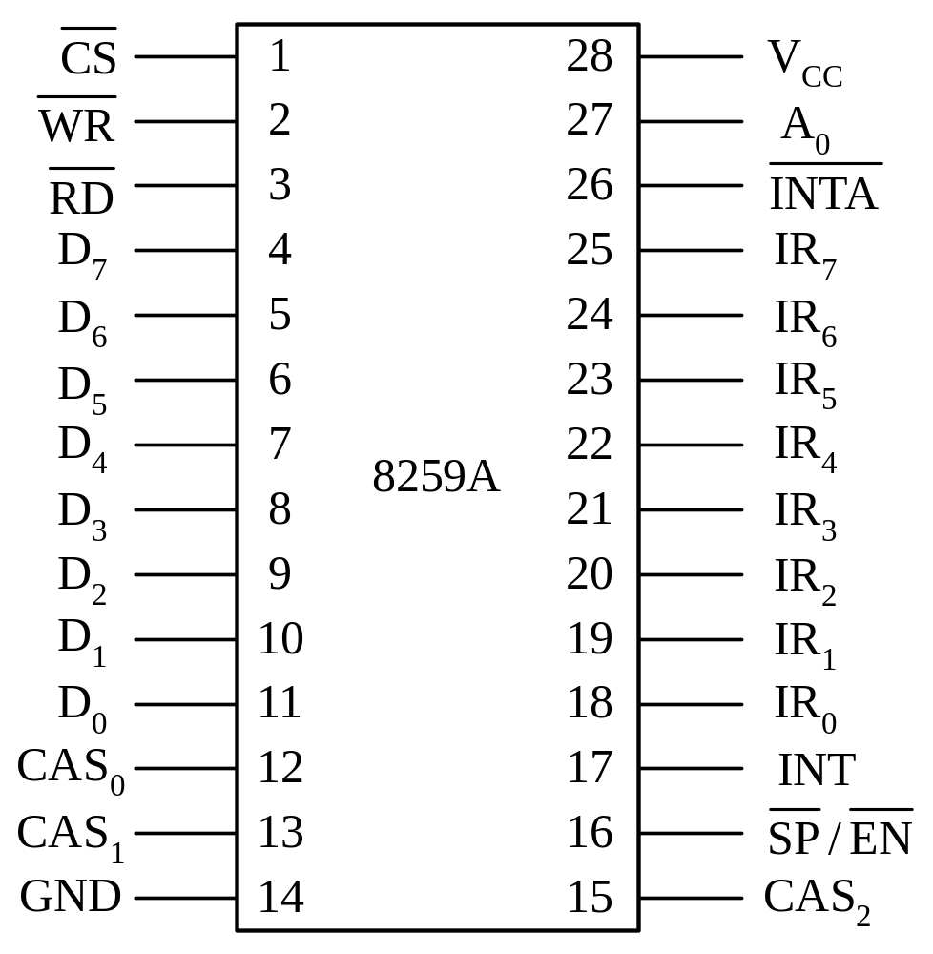
8.4.2 Intel 8259A的外部特性
图8.8 8259A的外围引脚排列

Slide 65
在上图中，各引脚的名称如下：
D₀～D₇：双向8位双数总线。
RD：读输入信号。
WR：写输入信号。
A₀：地址选择输入。
CS：片选输入。
CAS₀～CAS₂：级联线。

Slide 66
SP/EN：双功能线。8259A工作在缓冲方式时，该引脚输出低电平控制信号，用来控制系统总线与8259A数据引线之间的数据缓冲器，使中断向量码能在第二个INTA周期正常从8259A输出。当8259A工作在级联方式时，该引脚为输入，SP=1，设定8259A为主控器；SP=0，设定8259A为从属部件。
IR₀～IR₇：中断请求输入。
INT：8259A向CPU输出的中断请求端，与CPU的INTR引脚相连。
INTA：中断响应输入端，接收CPU向8259A输入的中断响应信号。

Slide 67
8.4.3 Intel 8259A的控制字和编程
8259A是可编程控制器，它根据CPU的命令进行工作。通过对控制字的编程控制，来初始化和控制8259A工作方式，使其完成规定的功能。CPU对8259A的控制命令分为两类：一类是初始化控制字(ICW)，另一类是操作命令字(OCW)。8259A共有7个控制字，其中4个是初始化控制字，3个是操作控制字。
8259A的编程分为两部分：一是初始化编程，它是通过初始化控制字来完成对8259A初始状态的设定，在计算机加电初始化时由BIOS完成的；二是操作方式的编程，它是通过操作命令字来控制8259A的工作方式，操作命令字可在8259A初始化后的任何时间写入。

Slide 68
1. 8259A的初始化控制字及初始化编程
初始化控制字ICW(Initialization Control Word)是在计算机启动的过程中设定完成的，计算机启动起来后，8259A就按初始设定的状态工作。
1) 8259A初始化的顺序
8259A有四条初始化控制字ICW_{l}、ICW₂、ICW₃和ICW₄，由于8259A只有一根地址线，因此对各个控制字的操作是按照一定的顺序并结合某些数据位来进行寻址设置的。8259A初始化的顺序如图8.9所示。

Slide 69
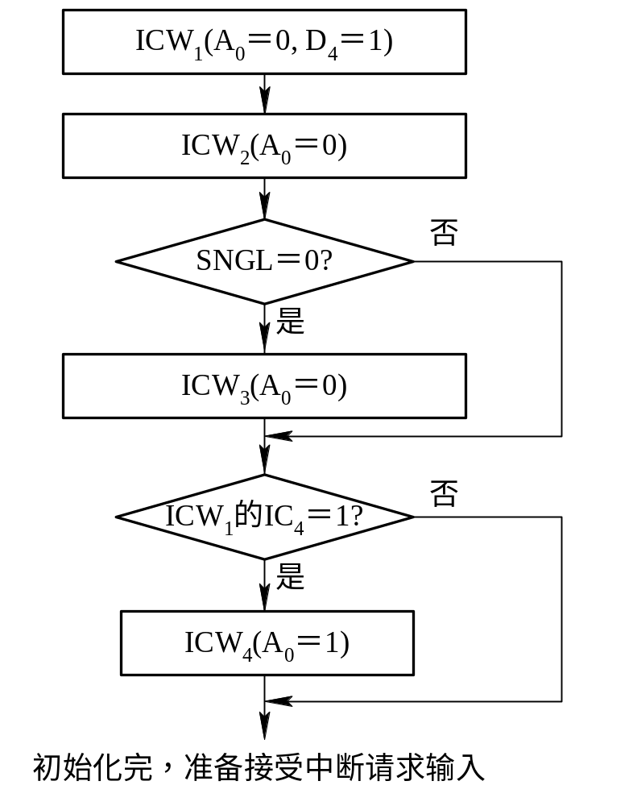
图8.9 8259A的初始化顺序

Slide 70
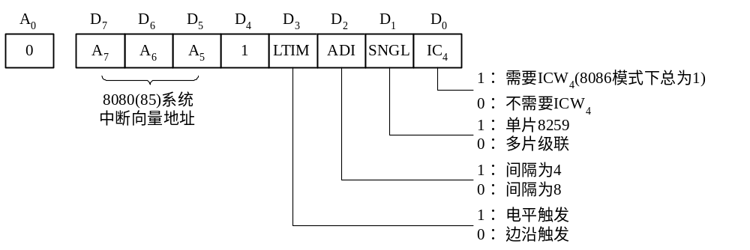
2) 各初始化控制字的功能
(1) ICW1的控制字格式如图8.10所示。
图8.10 ICW1的格式

Slide 71
A₀=0、D₄=1：是ICW₁的标志。只要CPU向8259A发送一条A₀=0和D₄=1的命令时，这条命令就被译码为对ICW₁进行操作。它启动8259A的初始化过程，产生下列动作：清除IMR，把最低优先级分配给IR₇，把最高优先级分配给IR₀，将从设备标志置成7，清除特殊屏蔽方式，设置读IRR方式。
A₇～A₅：在8080(85)系统中为中断向量地址位，在8086/8088系统中不用。

Slide 72
LTIM：中断输入寄存器的触发方式。0为边沿触发，中断输入信号上升沿时被识别并送入IRR。1为电平触发，中断输入信号为高电平即可进入IRR。这两种触发方式都要求高电平的请求信号在置位IRR相应位后一直保持，直到中断被响应为止。
ADI：设定8080(85)方式下的中断向量地址间隔的字节数，1为4字节，0为8字节。在8086/8088方式下此位不用。
SNGL：单个器件/级联方式指示。1表示系统中只有一个8259A，0表示级联方式。
IC₄：该位用于设定有无ICW₄。1表示使用ICW₄，在8086/8088方式下，必须使用ICW₄。0表示不用ICW₄，此时ICW₄所选择的全部功能位都置成0。

Slide 73
(2) ICW₂在8086/8088方式下，用于提供8个中断源的中断向量码。ICW2的高5位T₇～T₃在初始化编程时设置，初始化低3位由8259A用中断源的编号填写。在8080(85)方式下，ICW₂是中断向量地址的A₁₅～A₈位，低位地址在ICWl的A₇～A₅中。
ICW2的命令字格式如图8.11所示。

Slide 74
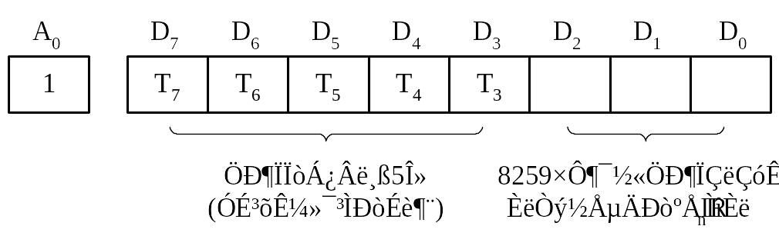
图8.11 ICW2的格式

Slide 75
ICW₂利用A₀=1和初始化的次序来寻址。在8086/8088系统中，初始化控制字ICW₂是比较重要的，它确定了8259A外接中断源的起始中断向量码，并实现了每个中断源中断向量码的自动生成。下面举例说明中断向量码的形成情况。
在初始化编程时要保持ICW₂的低三位为“0”，如设定ICW₂为“11111000”(F8H)。如果某一中断源IRn有中断请求，将n填入ICW₂的低3位，与高5位共同组成该中断源的中断向量码，如表8-5所示。

Slide 76
表8-5 中断向量码的形成情况
ICW₂
D₇
D₆
D₅
D₄
D₃
D₂
D₁
D₀
中断向量码
中断源
1
1
1
1
1
0
0
0
F8H
1
1
1
1
1
0
0
0
F8H
IR₀
1
1
1
1
1
0
0
1
F9H
IR₁
1
1
1
1
1
0
1
0
FAH
IR₂
1
1
1
1
1
0
1
1
FBH
IR₃
1
1
1
1
1
1
0
0
FCH
IR₄
1
1
1
1
1
1
0
1
FDH
IR₅
1
1
1
1
1
1
1
0
FEH
IR₆
1
1
1
1
1
1
1
1
FFH
IR₇

Slide 77
(3) ICW₃用于8259A的级联，若系统中只有一片8259A，则不用ICW₃；若8259A工作于级联方式，则需要用ICW₃设置8259A的状态。是否需要ICW₃，取决于ICWl中的SNGL位的状态。在级联方式下，主控8259A的ICW₃表示8259A的级联结构，ICW3中被置位的位表示对应的IRn输入端接有从属8259A，并与从属8259A的INT输出端相连。在中断响应过程中，如果从属8259A发出中断请求的优先级最高，则中断向量由相应的从设备8259A发送。主控8259A的ICW₃格式如图8.12所示。

Slide 78
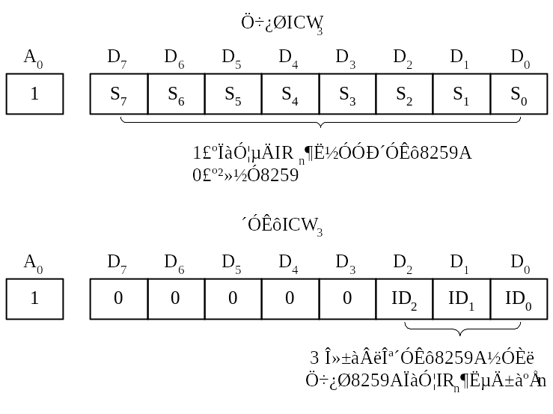
图8.12 ICW3的格式

Slide 79
对于从设备8259A，ICW3中低3位是从设备标志代码，它等于主设备对应IR输入端的编码。在中断响应过程中，主设备把IRn的编码n送上级联线CAS₂～CAS₀，从设备把它与自己的从设备标志进行比较，并把比较结果相等的从设备的中断向量送到数据总线上。从设备的ICW3格式如图8.12所示。
ICW₃利用A₀=1和ICW₁中SNGL=1及初始化顺序寻址。

Slide 80
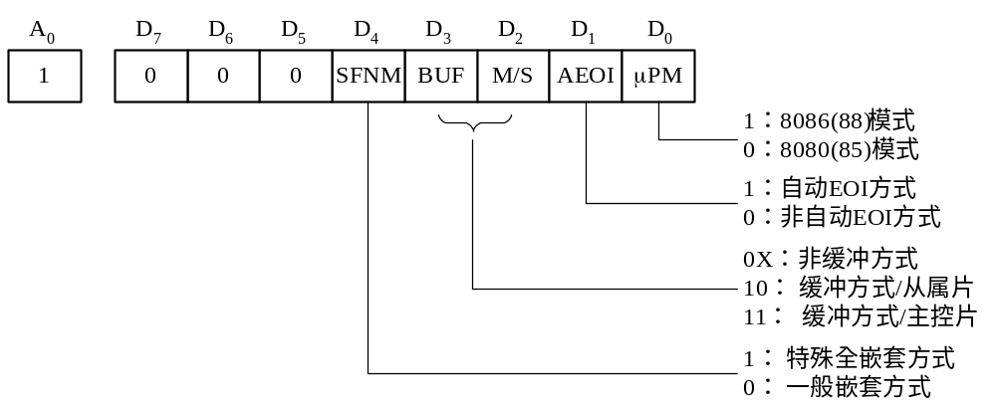
(4) ICW₄只有在ICW₁的IC₄=1时才使用，其格式如图8.13所示。
图8.13 ICW4格式

Slide 81
μPM：CPU类型选择，为1时用于8086/8088系统中，为0时则工作于8080/8085系统中。
AEOI：选择是否为自动中断结束方式。为1时为自动中断结束方式；为0时不用自动中断结束方式，此时必须在中断服务程序中使用EOI命令，使ISR中最高优先权的位复位。
M/S：在缓冲方式下有效，决定8259A作为主设备还是作为从设备工作。当BUF=1和M/S=1时，8259A按主设备工作；当BUF=1和M/S=0时，8259A按从设备工作。如果在非缓冲方式下，M/S位不起作用。

Slide 82
BUF：用于指示8259A是否工作在缓冲方式，由此决定了8259A的SP/EN端的功能。为1时，8259A工作于缓冲方式，SP/EN用作允许缓冲器接收/发送的输出控制信号EN；SP/EN为0时，8259A不工作于缓冲方式，SP/EN用作主设备/从设备选择的输入控制信号SP。
SFNM：这一位用来选择8259A在级联方式下是否工作于特殊全嵌套方式。如果主设备编程时设置SFNM=1，即为特殊全嵌套方式，它可确保从设备的中断输入实现真正的完全嵌套优先权结构。如果SFNM=0，表示8259A工作于一般全嵌套方式。
ICW₄利用A₀=1、IC₄=1和初始化的顺序寻址。

Slide 83
2. 8259A的控制命令字及操作方式编程
对8259A初始化完成后就进入工作状态，准备好接受中断源的中断请求信号。在8259A工作期间，可通过操作命令字OCW(Operating Command Word)来使它按不同的方式进行操作，8259A操作命令字可在初始化后的任何时刻写入8259A。操作命令字共有三个：OCW₁、OCW₂、OCW₃。

Slide 84
1) 8259A操作命令字的寻址
当初始化完成后，对8259A操作命令字的寻址是通过8259A的地址线A₀和某些数据位结合来进行的。具体寻址条件如下：
    当A₀=1时，寻址OCW₁；
    当A₀=0，D₄=0，D₃=0时，寻址OCW₂；
    当A₀=0，D₄=0，D₃=1时，寻址OCW₃。

Slide 85
2) 8259A的操作命令
(1) OCW₁。当A₀=1时，可寻址OCW₁。OCW₁是中断屏蔽命令字，其格式如图8.14所示。
OCW₁用来设置8259A的屏蔽操作，OCW_{l}的每一位对应中断屏蔽寄存器IMR的相应屏蔽位，通过OCW₁对IMR进行置位和复位操作。M₇～M₀代表8个屏蔽位，用来控制IR输入的中断请求信号，如果某一位M为1，它就屏蔽对应的IR中断请求(即M₀=1屏蔽IR₀，M₁=1屏蔽IR₁等)。如果M=0，则清除屏蔽状态，允许对应的IR输入信号产生INT输出，请求CPU进行服务。

Slide 86
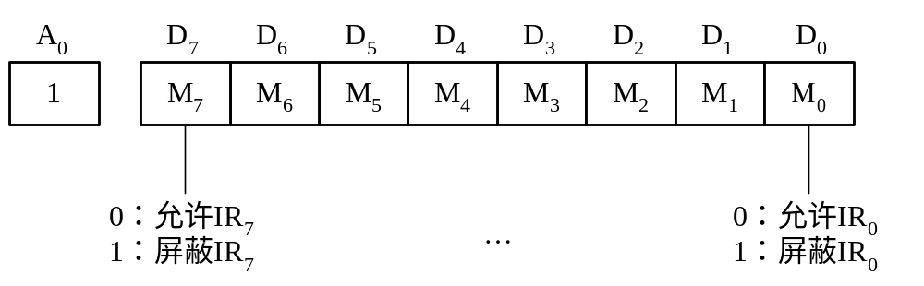
图8.14 OCW1的格式

Slide 87
(2) OCW₂。当A₀=0，D₄=D₃=0时可寻址OCW₂。OCW₂用于控制中断结束、优先权循环等操作。OCW₂命令或方式的选择以位的组合格式来设置，而不是按位设置。OCW₂的格式和各位的功能如图8.15所示。

Slide 88
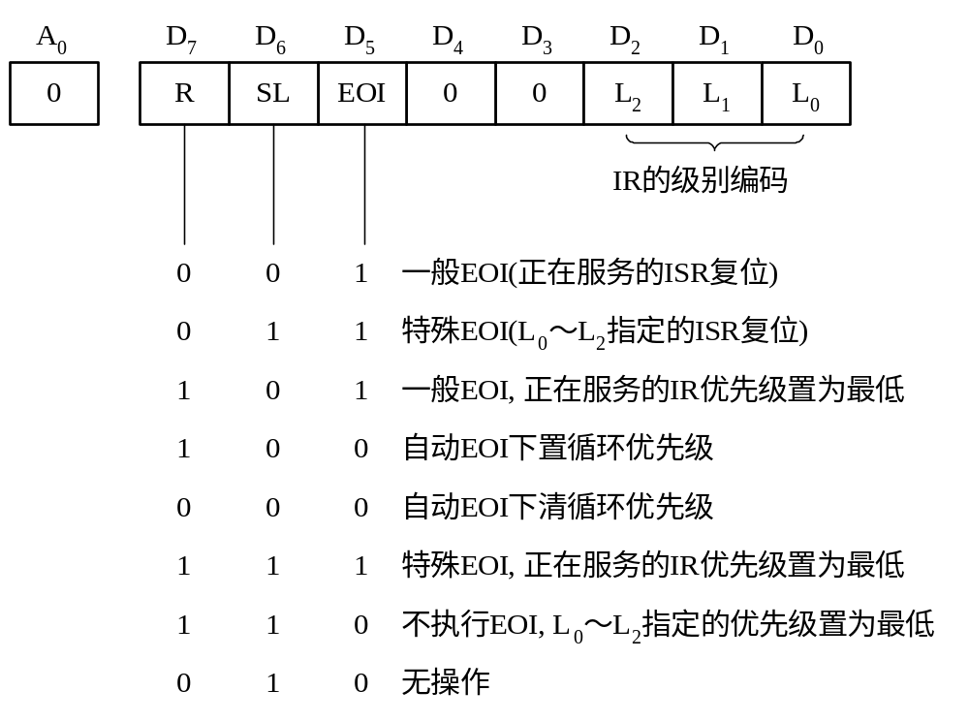
图8.15 OCW2的格式

Slide 89
R：优先权循环控制位。R=1为循环优先权，R=0为固定优先权。
SL：选择指定的IR级别位。SL=1，操作在L2～L0指定的编码级别上执行；SL=0，L2～L0无效。
EOI：中断结束命令位，在非自动中断结束命令情况下，EOI=1表示中断结束命令，它使ISR中最高优先权位复位；EOI=0则不起作用。
L₀～L₂：指定操作起作用的IR级别码。当SL=1时，L₀～L₂指定的级别编码才起作用。
以上各位的组合功能见图8.15所示。

Slide 90
(3) OCW₃。当A₀=0，D₄=0，D₃=1时，寻址OCW₃。OCW₃主要控制8259A的中断屏蔽、查询和读寄存器等状态。OCW₃的格式及各位功能如图8.16所示。
ESMM：允许或禁止SMM位起作用的控制位。ESMM为1时允许SMM位起作用，为0时禁止SMM位起作用。

Slide 91
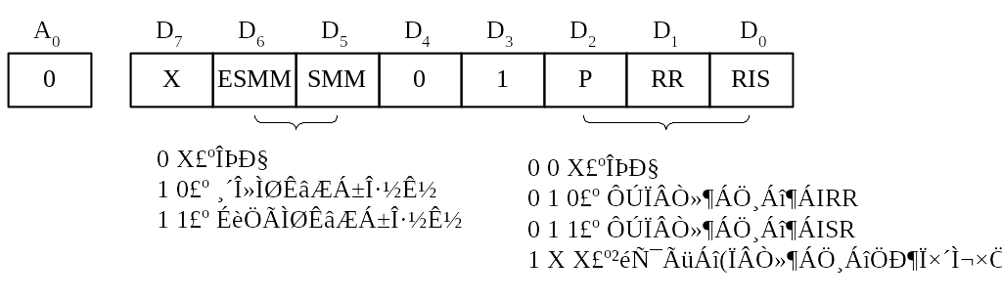
图8.16 OCW3的格式

Slide 92
SMM：设置特殊屏蔽方式选择位。与ESMM位共同起作用，如图8.16所示。
P：查询命令位。P=1时，8259A发送查询命令；P=0时，不处于查询方式。OCW₃设置查询方式以后，随后送到8259A RD端的读脉冲作为中断响应信号，读出最高优先权的中断请求IR级别码。
RR：读寄存器命令位。RR=1时允许读IRR或ISR，RR=0时禁止读这两个寄存器。
RIS：读IRR或ISR选择位。其具体功能如图8.16所示。

Slide 93
8.4.4 Intel 8259A的工作方式
8259A通过编程可以设置各种工作方式，因而能适应不同系统环境的要求。
1．中断屏蔽方式
8259A有两种形式的屏蔽方式：一般屏蔽方式和特殊屏蔽方式。
1) 一般屏蔽方式
在正常情况下，当一个中断请求被响应时，8259A将禁止同级和较低优先级的中断请求，这就是一般屏蔽方式。

Slide 94
2) 特殊屏蔽方式
在一些特殊的场合，如需要均等服务，此时就需要对中断的优先权进行动态管理，一般屏蔽方式就不能满足要求。另外，如果一个高级别的中断源持续中断请求，就会使某些优先级较低的中断源长时间得不到服务，等等。这就是引入特殊屏蔽方式的原因。在特殊屏蔽方式下，使用OCW₁让某个屏蔽位置位时，就禁止在这一级上再次产生中断，而允许其他较高或较低的未屏蔽的优先级产生中断。这样通过OCW₁对IMR的操作控制，就可以有选择地允许或禁止某些中断。特殊屏蔽方式由OCW₃来设置，当ESMM=1、SMM=1时就可设置此种方式；当ESMM=1、SMM=0时即可清除。

Slide 95
2. 查询方式
8259A也可以用查询方式来检查请求中断的设备。当CPU关中断时，中断输入信号将不起作用，那么对设备的服务就可通过软件查询来实现。查询命令是通过OCW3中P=1发出的，8259A接到查询命令后，把随后的一次CPU读操作当作中断响应信号，如果有中断请求，就把ISR相应的位置位，并读出该中断级别，如图8.17所示。从发出查询命令的写脉冲开始，到读出查询结果的读脉冲为止，这段时间里中断被“冻结”。其中，I为有无中断的标志，当I=1时，W₂～W₀为请求中断服务的最高优先权中断源的二进制编码。

Slide 96
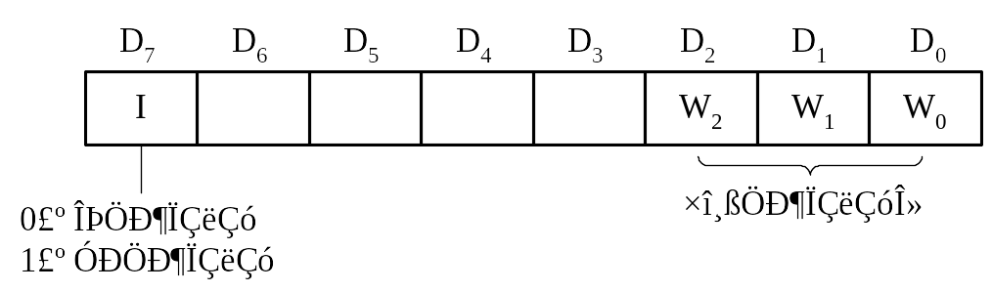
图8.17 查询方式读出的中断状态字

Slide 97
3. 优先级方式
8259A对优先级的控制是通过操作命令字OCW2来设置的，它有两种优先级方式：
1) 固定优先级方式
当8259A初始化完成后，就为固定优先级方式，即8个中断请求的优先级从高到低依次为：IR₀→IR₁→IR₂→IR₃→IR₄→IR₅→IR₆→IR₇，IR₀优先级最高，IR₇优先级最低，该顺序固定不变。

Slide 98
2) 循环优先级方式
循环优先级方式是将8个中断源IR0～IR7按固定顺序构成一个闭合的环，具体有两种实现方法。
(1) 自动优先级循环。该方法规定刚被服务过的中断源优先级最低，其他中断源的优先级将依闭合环顺序变化。例如，CPU对IR₃中断服务结束后，8259A的8个中断源优先顺序由高到低为IR₄、IR₅、IR₆、IR₇、IR₀、IR₁、IR₂、IR₃。这种工作模式可通过OCW₂来设置。

Slide 99
(2) 指定循环优先级。该方法规定在OCW2中指定的中断源优先级最低，其他中断源的优先级将按闭合环顺序变化。例如，设置OCW2的R=1，SL=1，EOI=0，则OCW2中L2～L0所对应的中断源级别最低。假如L2L1L0编码为010，即指定IR2的优先级最低，8个中断源的优先级顺序将变为：IR₃、IR₄、IR₅、IR₆、IR₇、IR₀、IR₁、IR₂。
另外，优先权也可以在执行EOI命令时进行改变，只要设置OCW₂的R=1，SL=1，EOI=1，同样也使OCW₂中L₂～L₀所对应的中断源级别最低。
循环优先级控制使8259A在中断控制过程中可以灵活地改变各中断源的优先顺序，使每个中断源都有机会得到及时的服务。

Slide 100
4. 嵌套方式
嵌套方式用来进行优先级控制，8259A的嵌套方式有两种形式。
1) 全嵌套方式(一般嵌套方式)
在8259A初始化完成后，就处于固定中断优先权方式。全嵌套方式是指当CPU正在对某中断源进行服务时，在中断服务程序完成之前，将会屏蔽同级或更低级中断源的中断请求，只有优先权比它高的中断源的中断请求才能被响应(CPU已开中断)。这种方式一般用在单片使用8259A或级联方式下的从属8259A上。

Slide 101
2) 特殊全嵌套方式
8259A以级联方式工作时，要求主控制器8259A在对一个从属8259A送来的中断进行服务的过程中，还能够对同一个从属8259A上另外的中断源进行中断服务，这就需要采用特殊的全嵌套模式。特殊全嵌套方式是为实现多重中断而专门设置的，这种方式与全嵌套方式的工作情况基本相同，不同点有以下两个方面。
(1) 在级联方式下的主控制器8259A上，它允许同级优先权之间中断。这样，如果CPU响应了从属8259A某一中断源的中断请求后，这个从属8259A上优先权高于正在服务的中断源，另一个中断请求也可以得到响应。

Slide 102
(2) 如果主控8259A的某一端接有从属8259A，这个中断源要退出中断服务程序前，必须检查它是否是这个从属8259A中惟一的中断源，只有在惟一的情况下才能送一个EOI命令至主8259A，以结束此从属8259A的中断。检查的办法是送一个一般EOI命令给从属8259A，当它的ISR为0时，说明它的中断源是惟一的。

Slide 103
5. 中断结束方式
8259A中的内部服务寄存器ISR用来记录哪一个中断源正在被CPU服务，当中断结束时，必须给8259A一个命令，以清除ISR的相应位。8259A有两种中断结束方式。
1) 自动结束方式(AEOI)
这种方式不需要EOI命令，对8086/8088系统，8259A在第2个INTA脉冲的后沿自动执行使ISR的相应位复位。由于这种方式在中断服务过程中使ISR相应位复位，就有可能响应优先级更低的中断，因此不适合有中断嵌套的情况。

Slide 104
2) 非自动结束方式(EOI)
这种方式是在中断处理程序中提供一条EOI(中断结束)命令，使8259A中的ISR相应位复位。如果是级联方式，则必须送两个EOI命令，第一个先送从属8259A，第二个送主控8259A，特别是在特殊嵌套的情况下，必须按此次序发送。
EOI命令由OCW2来设置，有两种形式。
(1) 一般中断结束命令(EOI)。该命令对正在服务的中断源的ISR复位。当8259A工作在全嵌套方式时，且刚被CPU服务的中断源优先级最高，此时就可以使用该命令对正在服务的中断源的ISR复位。一般EOI命令通常放置在中断返回指令之前。

Slide 105
(2) 特殊中断结束命令(SEOI)。该命令对指定中断源的ISR复位。在特殊的全嵌套方式下，8259A可能无法确定刚被服务过的中断源的级别，此时就可用SEOI命令，通过OCW₂中的L₂～L₀来指定ISR中要复位的位。但如果该位在特殊的屏蔽模式中由IMR屏蔽，则不能使用SEOI命令。

Slide 106
6. 缓冲方式
当8259A以级联方式用在一个大的系统下时，就要求对数据总线进行驱动缓冲。缓冲方式就是用来设定系统总线与8259A数据总线之间是否需要进行缓冲。
(1) 非缓冲方式。在指定非缓冲方式时，SP/EN作为输入，用来识别8259A是主控制器还是从属控制器。
(2) 缓冲方式。此方式下SP/EN为输出，EN作为允许缓冲器发送/接收的控制信号。

Slide 107
7. 读8259A的状态
CPU可以读出8259A内部的IRR、ISR、IMR寄存器的状态，以便进行有关分析处理。
1) 读中断请求寄存器IRR
IRR中保存着申请中断的各输入级。若A₀=0，OCW₃的RR=1、RIS=0，则可用读命令读取IRR的状态。若输出一个OCW₃，令其中RR=1、RIS=1，则用读命令可以读入中断服务寄存器ISR的状态，其中既可以看到在服务过程中中断源的情况，也可以看到是否处于中断嵌套的情况。

Slide 108
2) 读中断服务寄存器ISR
ISR的内容为正在服务的各个中断优先级，在中断响应或中断结束命令EOI时，ISR的内容被修改。使A₀=0，OCW₃的RR=1、RIS=1，则可用读命令读取ISR的状态。
3) 读中断屏蔽寄存器IMR
IMR内容是被屏蔽的各中断请求级。当A₀=1时，则可用读命令读取IMR的状态。
另外，如果OCW₃发出查询命令(P=1)，同时又发出了读寄存器命令(RR=1)，则查询优先于读寄存器。当查询操作完成后，再执行读寄存器操作。

Slide 109
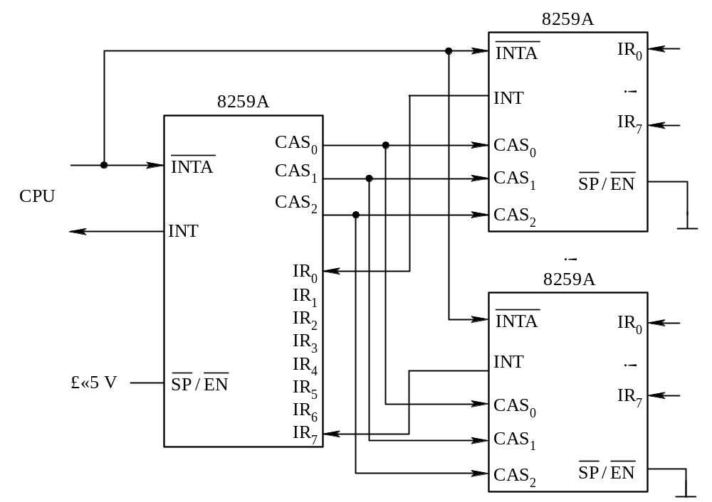
8．8259A的级联
图8.18 8259A的级联

Slide 110
在级联方式下，与CPU相连的8259A称为主控制器，与主控8259A相连的下一层的8259A称为从属控制器。从属控制器的INT输出端接到主控制器的IR输入端，由从属中断源的中断请求通过主控8259A向CPU申请。主控8259A的三条级联线CAS₂、CASl、CAS0与从设备的对应端相连，用来选择从属8259A。因此，在图示的情况下，系统最多可管理64个优先级的中断。如果某一从属8259A的中断请求被CPU响应，在中断响应周期里，主控8259A将其对应IR输入端的编码作为对从属8259A进行识别的地址，送到CAS₂、CAS₁、CAS₀级联线上，被选中的从属8259A将接收INTA信号，并把其中断向量送上数据总线。

Slide 111
级联方式下的每个8259A都必须有一个各自完全独立的初始化过程，以设置各自的工作状态。在中断结束时，要发两次EOI命令，分别使主控8259A和相应的从属8259A执行中断结束命令。当处于级联方式时，为了保证从属8259A正常的中断请求，主控8259A应设置为特殊全嵌套方式，从属8259A则应选用一般全嵌套方式。当中断服务程序结束时，必须用软件来检查被服务的中断是否是从属控制器中惟一的一个中断请求。为此，先向从设备发一个一般的中断结束命令EOI，清除己完成服务的ISR位，然后再读出ISR内容，检查它是否为0，如果ISR的内容为0，则向主设备发一个EOI命令，以结束从属设备的中断。

Slide 112
8.4.5 Intel 8259A的应用举例
1. 中断接口的设计
将单片8259A接入8088系统中，设计其端口地址为FFF0H和FFF1H，其具体连接如图8.19所示。8259A由于只有一根地址线，因此它在系统中只占用两个端口地址。8259A内部的7个命令寄存器和3个状态寄存器的寻址是将这两个端口地址结合操作命令、特定数据位、严格的写入次序等来实现对8259A内部寄存器的寻址，如表8-6所示。

Slide 113
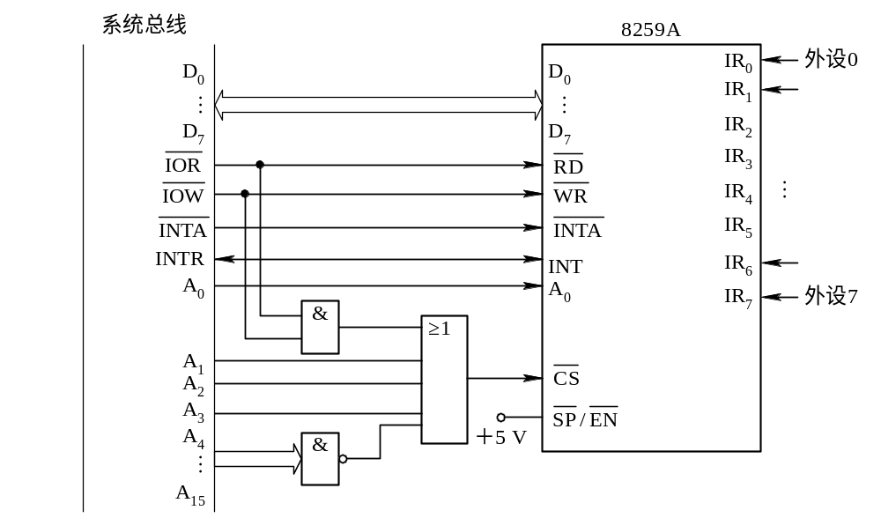
图8.19 8259A在系统中的连接

Slide 114


表8-6 8259A内部寄存器的寻址控制
A₀
D₄
D₃
操 作
0
0
1
读ISR、IRR及中断状态寄存器
1
0
1
读IMR
0
0
0
1
0
写OCW₂
0
0
1
1
0
写OCW₃
0
1
1
0
写ICW₁
1
1
0
写OCW₁、ICW₂、ICW₃、ICW₄

Slide 115
2. 中断程序的编写
当把8259A接入系统后，就需要编写该接口的中断程序。中断程序由两个部分组成：中断接口的初始化程序和中断处理程序。我们以图8.19为例，来说明中断程序的编写。
1) 初始化中断控制器8259A
初始化包括两个方面，一是初始化8259A的初始状态，二是完成中断向量表的设置。

Slide 116
(1) 初始化8259A。由于8259A的ICW有严格的写入次序，因此，编程时必须根据其规定的初始化顺序对四个ICW进行初始化操作。
针对图8.19，其初始化程序如下：
8259A：MOV DX，0FFF0H ；8259A口地址，A0=0
MOV AL，13H ；初始化字“00010011”送ICW1
OUT DX，AL ；单片，边沿触发，需要ICW4
MOV DX，0FFF1H ；8259A口地址，A0=1
MOV AL，0F8H ；初始化字“11111000”送ICW2
OUT DX，AL ；设置起始中断向量码(IRO)为F8H
MOV AL，03H ；初始化字“00000011”送ICW4
OUT DX，AL ；8086/8088模式，AEOI，非缓冲，一般全嵌套方式

Slide 117
(2) 设置中断向量。对IBM-PC/XT机，是在计算机启动过程中将中断向量表写入内存的。对用户自行设计的中断接口，当初始化完成后，需要人为设置中断向量表，以使设计的中断向量与相应的中断处理程序建立连接。这样，当CPU响应这些中断源的中断请求时，便能根据中断向量找到相应的处理程序，进行相应的中断服务。
假设8个中断源对应的中断处理程序在内存中存放的地址标号为PROG0(IR0)、PROG1(IR1)、PROG2(IR2)、…、PROG7(IR7)，则中断向量表的设置程序如下：

Slide 118
INT_IRO MOV AX，0 ；设置IR₀对应的中断向量表
MOV DS，AX ；段地址设定在内存的最底端
MOV SI，3E0H ；IR₀的中断向量(F8H)对应的内存地址“4*F8”
MOV AX，OFFSET PROG0 ；取得IR₀中断处理程序的偏移地址
MOV [SI]，AX ；偏移地址写入中断向量对应的“4*F8”地址处
MOV AX，SEG PROG0 ；取得IR₀中断处理程序的段地址
MOV [SI+2]，AX ；段地址写入中断向量对应的“4*F8+2”地址处
如果设置IR₁对应的中断向量表，根据ICW₂，IR₁对应的中断向量为F9H，只要将上述程序的F8H换为F9H，PROG0换为PROG1，即可完成IR₁对应中断向量表的设置。

Slide 119
依此类推，IR7对应的中断向量表设置程序应为：
INT_IR7MOV AX，0 ；设置IR₇对应的中断向量表
MOV DS，AX ；段地址设定在内存的最底端
MOV SI，3FCH ；IR₇的中断向量(FFH)对应的内存地址“4*FF”
MOV AX，OFFSET PROG7；取得IR₇中断处理程序的偏移地址
MOV [SI]，AX ；偏移地址写入中断向量对应的“4*FF”地址处
MOV AX，SEG PROG7；取得IR₇中断处理程序的段地址
MOV [SI+2]，AX ；段地址写入中断向量对应的“4*FF+2”地址处

Slide 120
当然，用户也可以利用DOS的25H功能调用来设置中断向量表，其调用方法为
    功能号→AH
    中断向量→AL
    中断处理程序段地址→DS
    中断处理程序偏移地址→DX
    INT 21H

Slide 121
如对IR0，在DOS下设置中断向量表的程序为
MOV AH，25H
MOV AL，0F8H
MOV DX，SEG PROG0
MOV DS，DX
MOV DX，OFFSET PROG0
INT 21H

Slide 122
2) 编写中断处理程序
中断处理程序用来完成对中断源的具体服务，在中断处理程序中，通过对OCW的设置，可以使8259A在各种方式下工作。为了便于分析，我们利用IBM-PX/XT机的8259A，并将中断源简化成开关S，通过IRQ₇来申请中断，如图8.20所示。

Slide 123
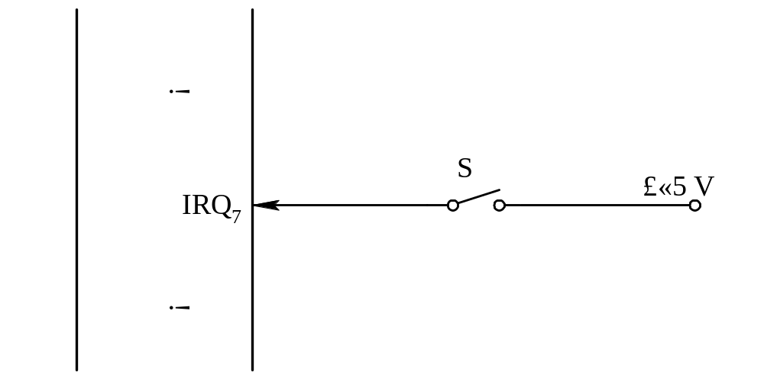
图8.20 利用开关申请中断

Slide 124
当用户每按下一次开关时，即相当于从IRQ7端向计算机内部的8259A发送一次中断请求，该中断的服务是将“THIS IS A IRQ7 INT”显示在屏幕上。在IBM-PC/XT系统中IRQ7对应的中断向量为0FH，中断控制器8259A在系统中的地址为20H、21H。
中断程序设计如下：
DATA SEGMENT
MESS DB 'THIS IS A IRQ7 INT!', 0AH, 0DH, '$'
DATA ENDS
CODE SEGMENT
ASSUME CS:CODE,DS:DATA

Slide 125
START: MOV AX,CS
    MOV DS,AX
    MOV DX,OFFSET INT7
    MOV AX,250FH ；设中断程序INT7的类型号为0FH
    INT 21H ；设置中断向量表
    CLI ；关中断
    IN AL,21H ；读中断屏蔽寄存器
    AND AL,7FH ；开放IRQ7中断
    OUT 21H,AL ；写OCW1
    MOV CX,10 ；定中断循环次数为10次
    STI

Slide 126
LL: JMP LL
INT7: MOV AX,DATA ；中断服务程序
    MOV DS,AX
    MOV DX,OFFSET MESS
    MOV AH,09 ；显示每次中断的提示信息
    INT 21H
    MOV AL,20H ；写OCW2写
    OUT 20H,AL ；发出EOI结束中断
    LOOP NEXT
    IN AL,21H ；读中断屏蔽寄存器

Slide 127
OR AL,80H ；关闭IR7中断
OUT 21H,AL ；写OCW1
STI ；开中断
MOV AH,4CH ；返回DOS
INT 21H
NEXT: IRET ；中断返回
CODE NDS
END START

Slide 128
习 题 8
8.1 什么是中断？中断方式与程序查询方式有什么区别？
8.2 简述中断的处理过程。画出中断处理的流程图。
8.3 说明8086/8088 CPU响应中断的条件。
8.4 确定中断优先级有哪两种方法？它们各有什么特点？
8.5 简述8086/8088的内部中断和外部中断两类中断的区别。
8.6 什么是中断向量？什么是中断向量表？

Slide 129
8.7 对8086/8088系统，怎么通过中断向量表得到中断处理程序的入口地址？
8.8 中断向量表在内存中的什么位置？
8.9 什么是非屏蔽中断？什么是可屏蔽中断？它们的主要区别是什么？8086/8088 CPU的NMI和INTR两个输入端有什么区别？
8.10 IMR和IF有什么区别？
8.11 简述8259A的主要功能？8259A怎么用一根地址线实现对内部7个控制字的寻址操作？

Slide 130
8.12 8259A的初始化控制字(ICW)和操作命令字(OCW)的编程在什么时候进行？
8.13 简述8259A的中断结束方式。
8.14 简述8259A的优先级控制方式。
8.15 如何编写中断程序？

